Slide 1
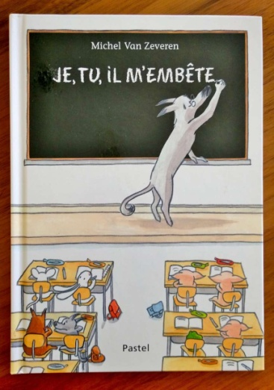
VIVRE ENSEMBLE VIVRE EN SCENE
Ecole Française Dakar Almadies.
Classes: MSB/ GSB et GSB
Teacher Madjiguene

Slide 2
Dans le cadre du projet vivre ensemble vivre en scène, Nous avons travaille sur 3 themes:
partage, les émotions et le mensonge.
Nous avons fait beaucoup d’activites sur ces trois thèmes.

Slide 3
Les émotions: nous avons lu le livre Quelle émotion?!
On découvre que nous pouvons éprouver beaucoup d’émotions différentes. On apprend à mieux regarder l’autre, à nommer les sentiments de l’autre mais aussi a surmonter nos émotions.
Apres lecture de cet album, on a découvert des sentiments tel que la peur, la joie, la tristesse, d’égoïsme, la surprise, la honte etc.…
Nous avons donc fait beaucoup d’activités sur les émotions.
Nous avons pensé a quelque chose ou à un moment qui nous a rendu …

Slide 4
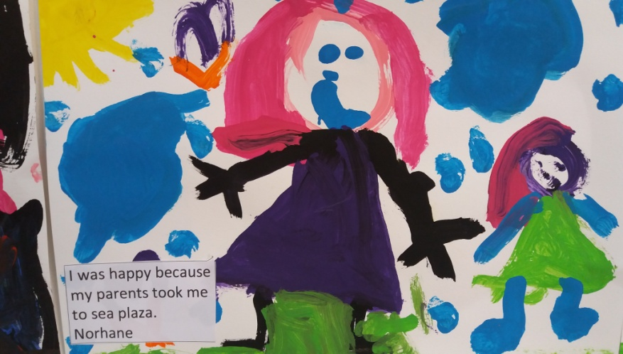
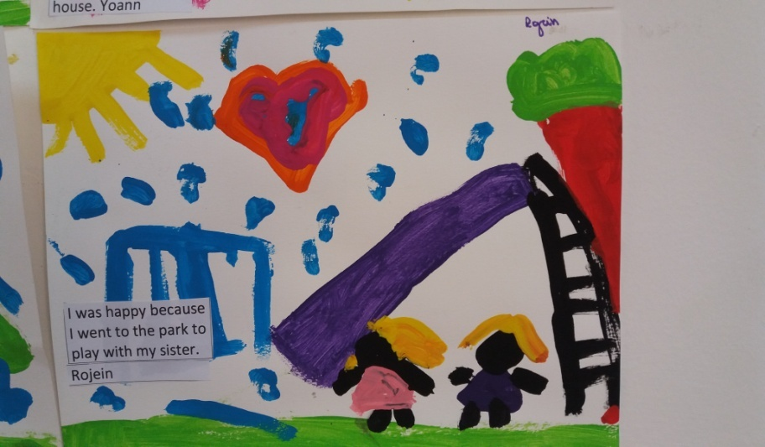
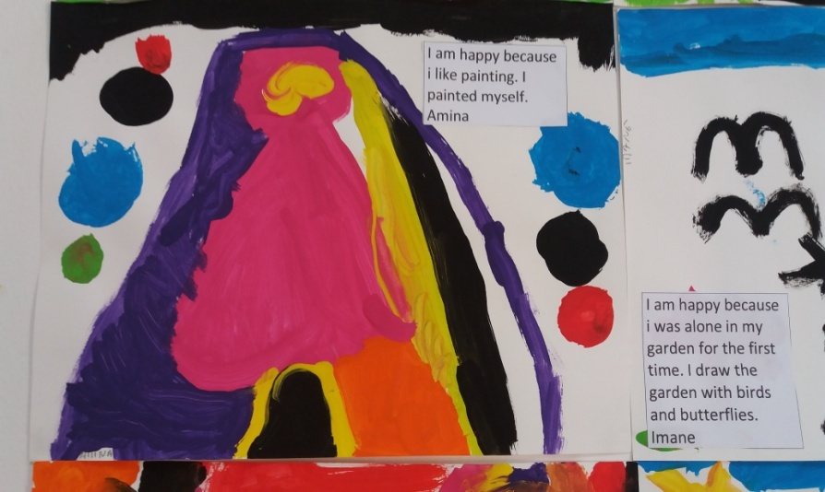
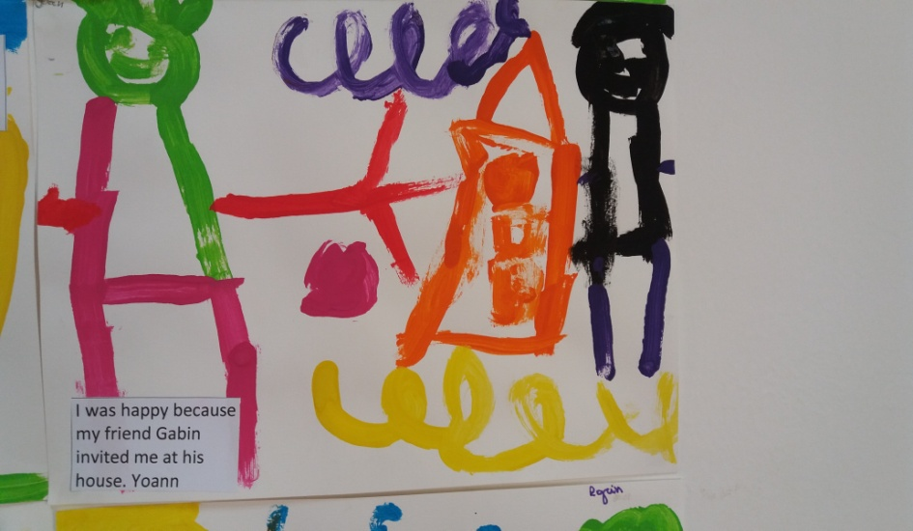
. Triste, joyeux, peur, en colère etc.… nous avons peint, ensuite dit ce que l’on ressentait au moment de peindre, enfin dire pourquoi

Slide 5
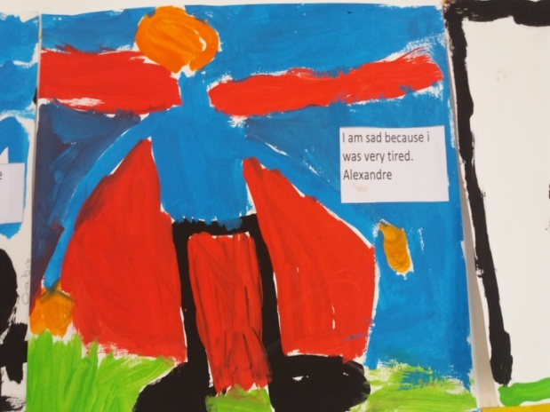
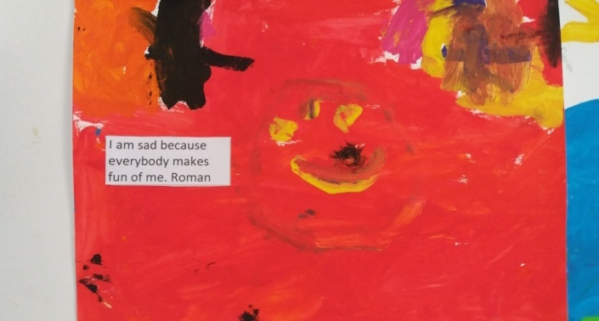
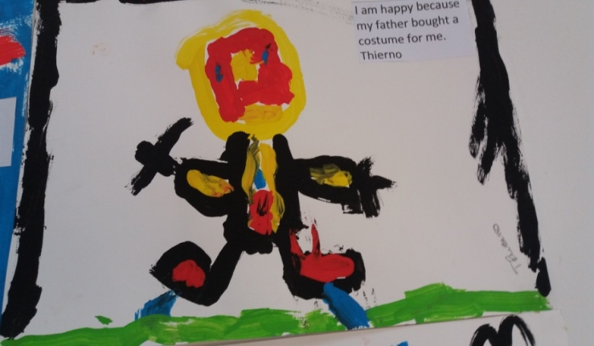
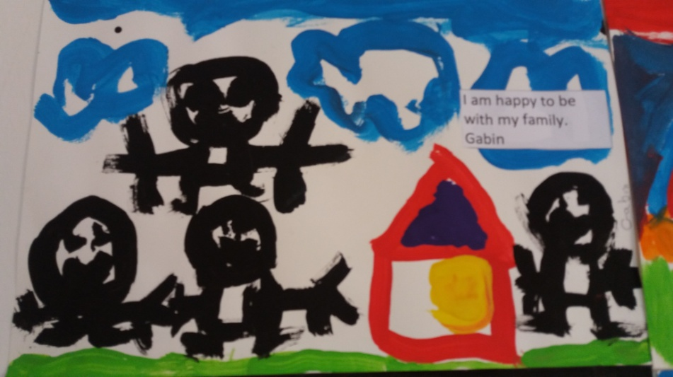
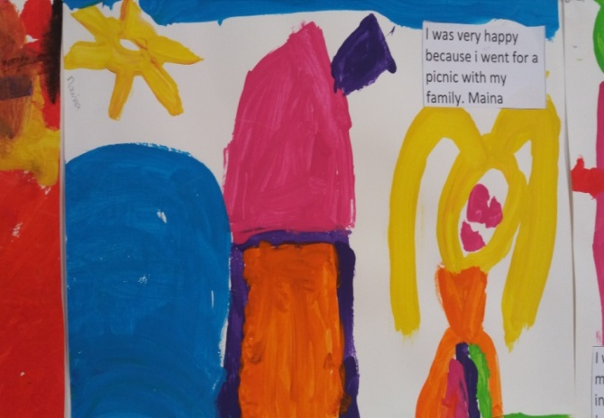
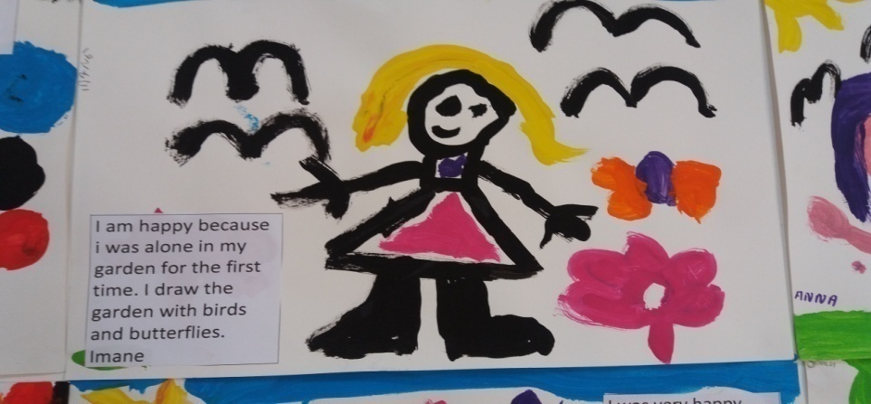
J’étais joyeux parce que qu’il faisait beau. Gwenaël j’ai pleure car maman est en voyage, je suis triste. Naya Jai eu peur de nager. Ashem j’étais content car je suis allé en vacance a Paris et j'ai vu la Tout Eiffel Yanis J’ai peint des choses qui m’ont fait peur: les loups et les chiens Abdallah Hama J’étais fâché parce que la casserole plein de chocolat s’est renverse par la faute de ma sœur. Evan J’avais la tête dans les nuages, je rêvais. Camille

Slide 6
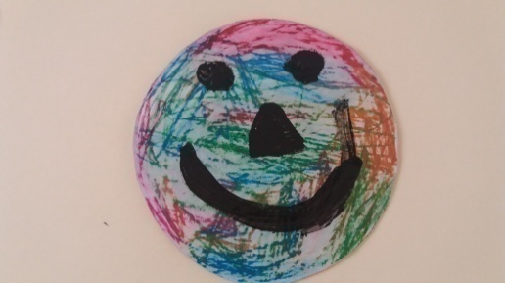
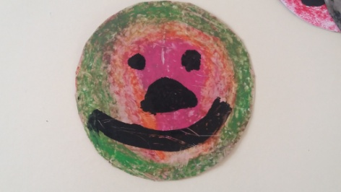
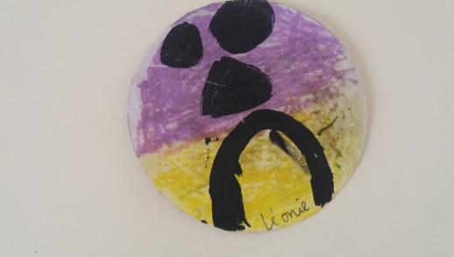
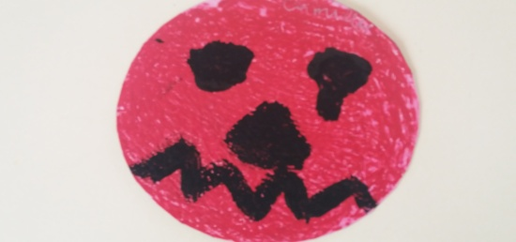
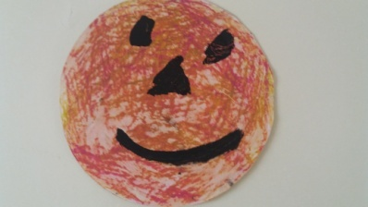
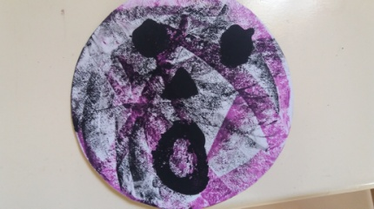
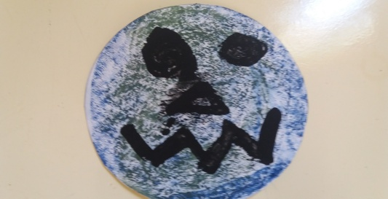
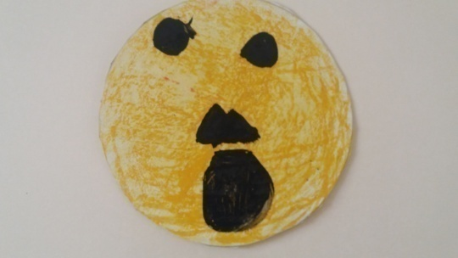
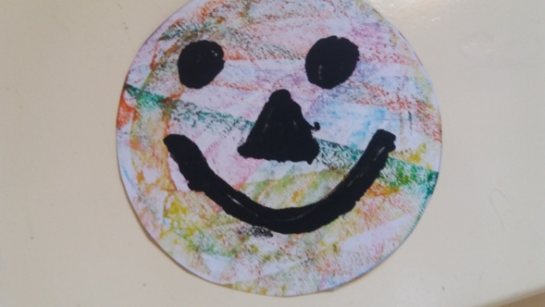
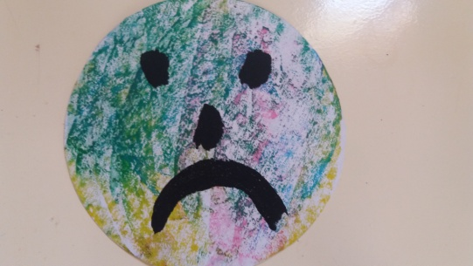
Nous avons débattu sur comment gérer sa colère et les enfants ont trouve des moyens de surmonter leur colère. Pour eux, au lieu de bouder, de taper, de crier, on peut:
Aller dans sa chambre, prendre son doudou, ensuite dormir.
Aller dans sa chambre, se reposer et prendre son doudou
prendre des bonbons pour se calmer.

Slide 7
Le partage
Nous avons lu C’EST A MOI et nous avons retenu que:
Oscar est égoïste, ça veut dire pas gentil.
Il ne veut pas prêter, il veut pas que tu joues avec ses jouets.
Il veut pas que tu touches ses jouets
il dit « C’est la mienne -Tu vas l’abimer! »

Slide 8
Apres avoir lu, nous nous sommes rendu compte que
C’est pas bien d’être égoïste
Apres on se fait punir car on ne prête pas
On s’est demande pourquoi est il difficile de partager?
Parce qu’on connait pas quelqu’un
On veut pas prêter.
Parce que des fois, il y a des jeux et y en a qu’un seul.

Slide 9
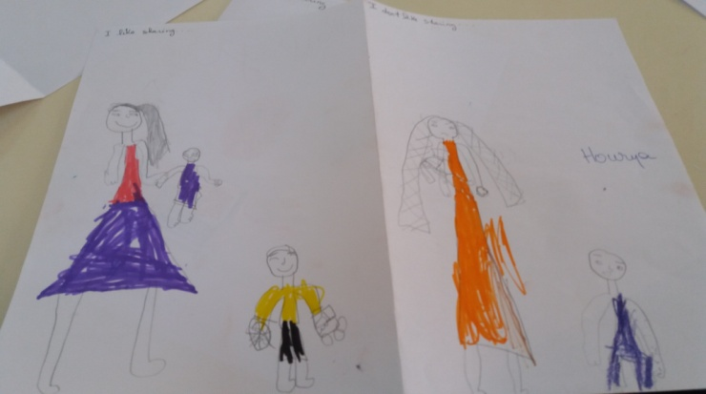
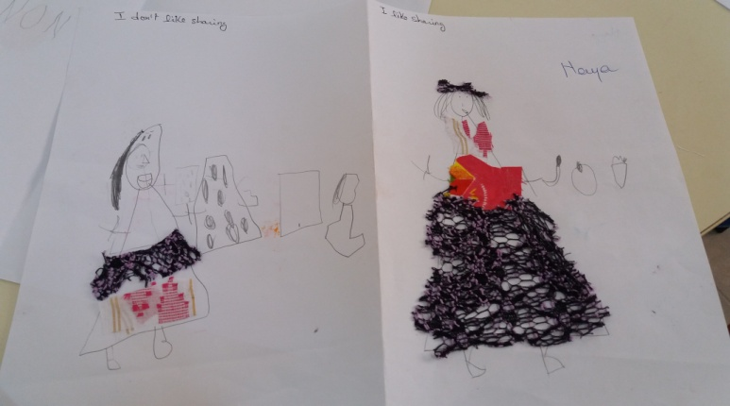
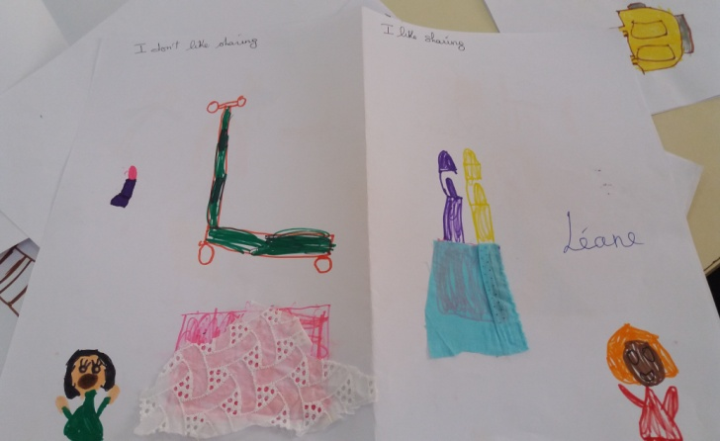
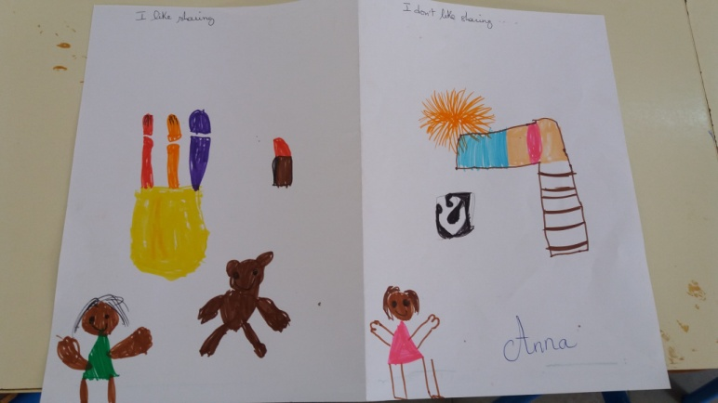
Les enfants on parle de choses qu’ils aiment partager et de choses qu’ils aiment pas partager, ensuite ils les ont illustrees par des dessins en utilisant différents matériaux:
Salma ne veut en aucun cas partager sa petite sœur mais veut bien partager son chapeau et sa banane …
Hourya aime partager ses jouets avec son frère mais elle aussi ne veut pas partager sa petite sœur.

Slide 10
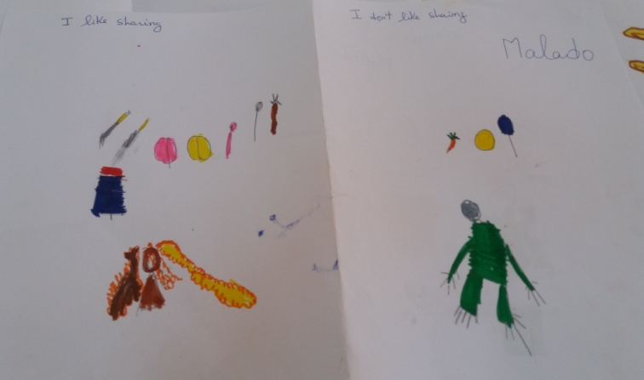
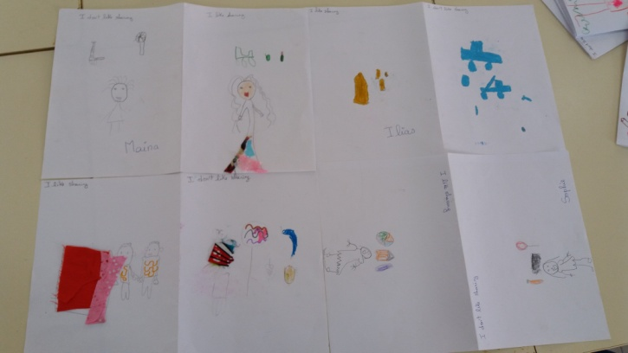
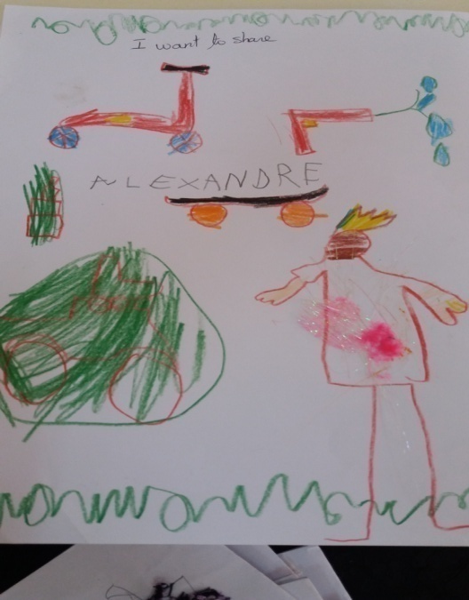
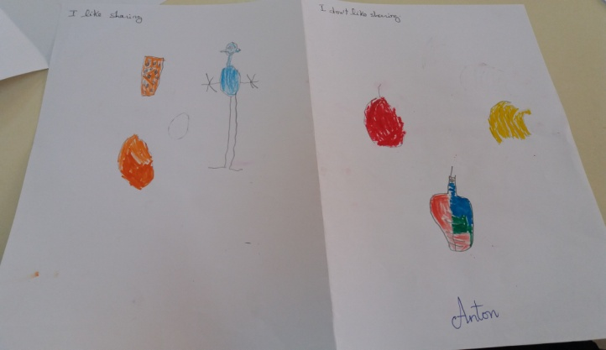
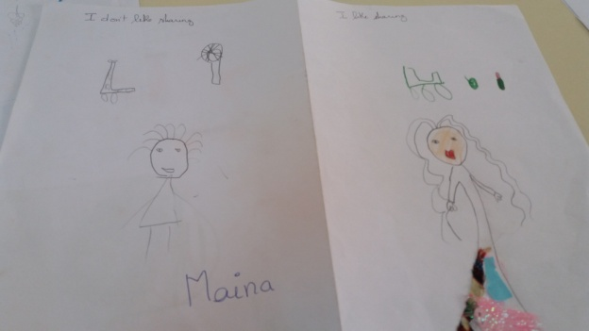
Tous les enfants ont fait des illustrations de ce qu’ils aiment partager ou non.
Apres avoir lu Piccolo et Oscar; ils se sont rendu compte que c’est toujours mieux de partager pour plusieurs raisons:
On s’ennuie pas si on partage ses jouets. Salma
On a plus d’idées si on partage et joue avec des amis. Anita
Si on ne partage pas on s’ennuie tout seul.Naya
On s’amuse plus si on partage. Léonie

Slide 11
Le mensonge Nous avons exploite ‘’non, c’est pas moi’’
Piccolo a menti a sa maman, il accuse le chat ensuite la balle. Il dit c’est pas moi. A la fin , il a dit la vérité. Les enfants ont beaucoup débattu sur le mensonge. Ils ont dit s’ils ont une fois menti et pourquoi
J’ai une fois menti a maman pour ne pas qu’elle gronde mon petit frère. Naya
J’ai fait une bêtise et j’ai accuse ma petite sœur ensuite maman, l’a gronde. Salma
Apres lecture de l’histoire, les enfants ont compris que c’est toujours mieux de dire la vérité et que c’est pas bien d’accuser les autres.

